Slide 1

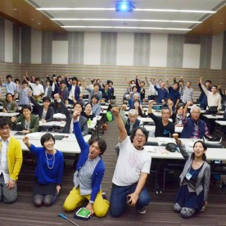
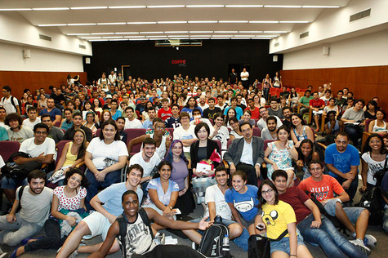
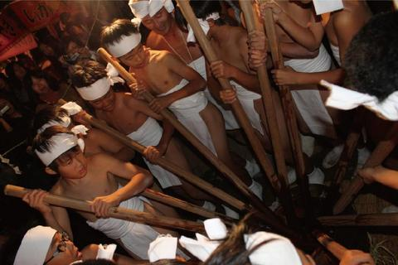
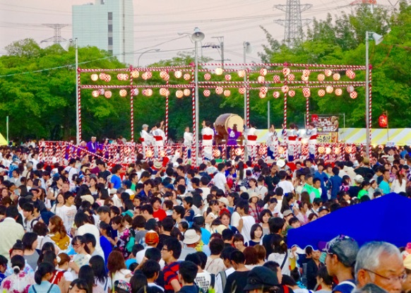
未来創造展2016 ワンシート企画書（H409）
クラス記号：AT14A248 出席番号（47） 氏名：山口 昌紘
学科名称 | ゲーム制作・ゲーム企画・ゲームデザイン 学科
テーマ（30文字） | 緊急発令！参加条件100歳の緊急クエスト、これが人生の集大成
企画概要（６０文字） （コンセプトを含める） | 100歳に続け！町内マラソンに工芸品造り！様々な共同クエストを総勢の知識、能力で達成！100歳の元気を示して地域社会を活性化！
企画内容
ターゲット：全年齢
人生一人でできることは少ない、しかしながら多くの人間とともに行動する、この経験はすべての人間にとって財産になる。
多方面の知識を要する、大人数で目的を達成させるコンテンツを作りだし、発信することで、生涯の古くからの経験と知識を持てあますことなく共通のタスクにつぎ込み、目的を達成させ、100歳のエネルギーを社会に向ける。

